Slide 2
Каирбаев махмет Каирбаевич 90 лет

Slide 3
БИОГРАФИЯ
Махмет Каирбаев родился 1 января 1925 г. в селе Семиярка Бескарагайского района Семипалатинской области в семье служащего. Рано остался без отца.
В 1941году в 16 лет Махмет окончил школу и поступил в Семипалатинский педагогический институт, где учился по январь 1942 года, в связи с передачей здания института под военный госпиталь, учеба прекратилось.
Махмет вернулся в село Семиярск и стал преподавателем математики. С первых дней начала войны Махмет просился на фронт, но ему отказали по возрасту. Настойчивые просьбы подействовали на военкома и он выдал ему направление на учебу в Подольское артиллерийское училище. 13 августа 1942 года Махмет поехал в г. Бухара Узбекская СССР, куда было эвакуировано училище. В апреле 1943 года заканчивает учебу и получает звание лейтенанта, как окончивший с отличием, минуя ступень младшего лейтенанта.

Slide 4
В июне 1943 года Махмет в действующей армии, в должности командира огневого взвода 712 ИПТАП (истребительный противотанковый артиллерийский полк) 17-ой отдельной истребительной бригады резерва Верховного Главнокомандования.
712 артполк был сформирован в феврале 1942 года. Принимал боевое крещение на Карельском фронте, затем действовал на Калининском, 3-ем Белорусском, 1-ом Прибалтийском и Ленинградском фронтах.
За проявленную отвагу и мужество в июне 1944 года Махмета назначают командиром 5-ой батареи 712 ИПТАП. День Победы он встретил в Восточной Пруссии.

Slide 5
Свой главный подвиг Махмет Каирбаев совершил 19 августа 1944 года на литовской земле, вблизи города Шяуляй. Старший лейтенант получил приказ: с пятнадцатью бойцами оказать помощь одной из батарей полка, которая вела бой в окружении. В жестокой схватке бойцы Махмета уничтожили до 70 солдат противника. Прорвав кольцо врага, группа Каирбаева вышла на окруженную батарею, которая вела тяжелый бой с тридцатью танками противника. Весь офицерский состав батареи был выведен из строя.Старший лейтенант Каирбаев организовал оборону. Семь контратак неприятеля отразила его группа, а сам командир Каирбаев сжег три танка. Он со своими бойцами стоял насмерть, и путь немецким танкам на Шяуляй был закрыть.
За этот подвиг старшему лейтенанту Каирбаеву было присвоено звание Героя Советского Союза. Тогда ему не было еще и двадцати лет.

Slide 6
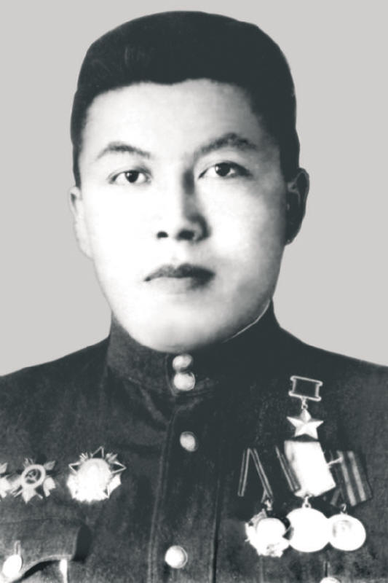
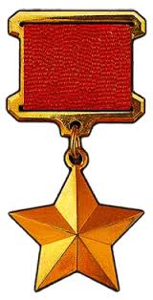
Президиум Верховного Совета СССР своим указом от 24 марта 1945 г. Присвоил Каирбаеву М. К. звание Героя Советского Союза

Slide 7
Бюст на алее Героев в сквере Славы г. Павлодара

Slide 8
Улица им. М. Каирбаева в областном центре

Slide 9
Стенд Героя в Павлодарском Областном краеведческом музее им.Потанина
пушка из батареи М. Каирбаева
Зачислен в списки «Навечно».
Спальное место в в/ч 28738

Slide 10
Могила Героя на Мусульманском кладбище

Slide 11
Каирбаев
Махмет Каирбаевич
Решением исполкома городского Совета народных депутатов
№ 10-161 от 18 апреля 1985 года присвоено звание
«ПОЧЕТНЫЙ ГРАЖДАНИН
г. ПАВЛОДАРА»

Slide 12
После войны Махмет Каирбаев находился на партийной советской работе.
1946-1957г. председатель Успенского и Ермаковского райисполкомов.
1957-1968г. секретарь Краснокутского (ныне Актогайского) райкома партии.
1968-76 г. 2-ой секретарь Павлодарского обкома партии.
1976-82г. председатель Павлодарского облисполкома.

Slide 13
Награды и Звания М. К. Каирбаева
1. Герой Советского Союза 2. Медаль «Золотая Звезда» 3. Орден «Ленина» 4 Орден «Октябрьской Революции» 5. Орден «Александра Невского» 6. Орден «Отечественной войны» 1-ой степени 7. Орден «Отечественной войны» 2-ой степени 8. Орден «Трудового Красного Знамени» 9. Медаль «За отвагу» 10. Медаль «За доблестный труд в ознаменование 100- летия со дня рождения В.И.Ленина» 11. Медаль «За оборону Ленинграда» 12. Медаль «За победу над Германией в Великой Отечественной войне 1941- 1945г.г.» 13. Медаль «Двадцать лет победы в Великой Отечественной войне 1941-1945г.г.» 14. Медаль «Тридцать лет победы в Великой Отечественной войне 1941-1945г.г.» 15. Медаль «Сорок лет победы в Великой Отечественной войне 1942-1945г.г.»
16. Медаль «Пятьдесят лет победы в Великой Отечественной войне 1942-1945г.г.» 17. Медаль «За взятие Кенигсберга» 18. Медаль «Ветеран труда» 19. Медаль «За освоение целинных земель» 20. Медаль «В память 250- летия Ленинграда» 21. Медаль «30 лет Советской Армии и Флота» 22. Медаль «40 лет Вооруженных Сил СССР» 23. Медаль «50 лет Вооруженных Сил СССР» 24. Медаль «60 лет Вооруженных Сил СССР» 25. Медаль «70 лет Вооруженных Сил СССР» 26. «Большая Золотая » медаль Всесоюзной сельскохозяйственной выставки г. Москва 27. «Золотая медаль» ВДНХ СССР 28. «Почетный знак гражданской обороны СССР» 29. «Почетный медаль» Фонда мира 30 . «Почетный знак СКВВ» Советский комитет ветеранов войны 31. «60 лет ВЧК КГБ» памятная медаль 32. «Почетный гражданин г. Павлодара »

Slide 14
Список использованной литературы
Белан, П. С.
Герои Советского Союза – казахстанцы / П. С. Белан; сост. Н . П. Калита.- Алма-Ата: Казахстан, 1968- Т. 1: А-Л. – 476 с.
Воспоминания о Герое Советского Союза М. Каирбаеве / ред. Е. М. Арын. - Павлодар: ЭКО, 2004. – 195 с.
Азаров, Е. Эскизы характера, ушедших в историю / Азаров, Е.- Павлодар: ЭКО, 2003. – 75 с.
Бабин, Г. Память не умирает / Г.Бабин // Звезда Прииртышья.- 2004. - 23 декабря. -
С. 4.
Бакытова, А. Вспоминая Махмета Каирбаева / А. Бакытова // Звезда Прииртышья. - 2005. - 6 января. - С. 3.
Горбунов, С. И в бою, и в труде… / С. Горбунов // Казахстанская правда.- 2005.- № 11.- С. 3.
Горбунов, С. Командования беру на себя! / Горбунов, С. // Казахстанская правда.- 2010. - С. 18. - С. 7 мая.
Отрада, И. Памяти героя / И. Отрада // Наша жизнь.- 2010. – С. 8. – 11 февраля.
Шаяхметов, А. Дорогой бессмертия / А. Шаяхметов // Звезда Прииртышья. - 2015. - 15 января.- С. 1-2.

Slide 15
Наш адрес: ГУК Научная библиотека им. академика С. Бейсембаева Читальный зал периодических изданий – Зал электронных ресурсов. Время работы: ежедневно – с 9.00 – 19.00 суббота - с 9.00 – 17.00 воскресенье – выходной.
Составитель: Байтусакова Б. Б.

